Slide 1
El proceso software
Elaboró:
M.T.I. Edwin León Bojórquez
M.C. Carlos Benito Mojica Ruiz
M.C. Luis Ramiro Basto Díaz

Slide 2
El software como proceso
Es una serie de pasos predecibles que se tiene que seguir para construir un producto o sistema.
Éste proceso es importante, porque proporciona estabilidad, control y organización a una actividad que puede, sino se controla, volverse caótica.

Slide 3
Estratos de la Ingeniería de SW
La ingeniería de software es una tecnología multicapa.
Herramientas
Métodos
Procesos
Un enfoque de calidad

Slide 4

Herramientas
Suministran un soporte automático o semiautomático para los métodos.
Herramientas CASE, graficadores, compiladores, editores de texto y gráficos, hojas de cálculo, software de presentación, software de administración de código, software de planificación de proyectos, etc.

Slide 5

Métodos
Indica el “cómo” construir técnicamente el software.
Incluyen planificación, estimación de proyectos, análisis de requisitos del sistema y software, diseño de estructuras de datos, arquitectura de programas, procedimientos algorítmicos, codificación, prueba y mantenimiento.

Slide 6
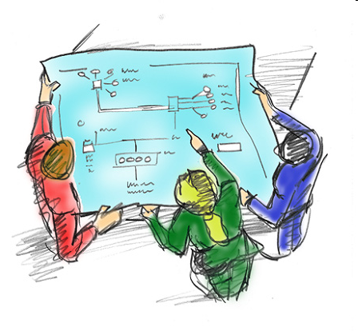
Procesos
Unen los métodos y herramientas para facilitar un desarrollo racional y oportuno del software.
Secuencias de aplicación de métodos, entregas (informes, formas, documentos, etc.) que se requieren, controles de calidad, coordinación de cambios y directrices de evaluación.

Slide 7
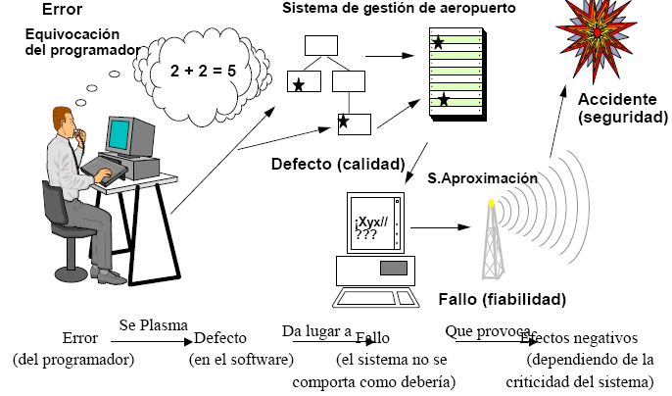
Calidad
La gestión de la calidad fomenta la cultura de mejora continua del proceso, y es esta cultura la que al final conduce al desarrollo de enfoques muy efectivos para la ingeniería de software.

Slide 8
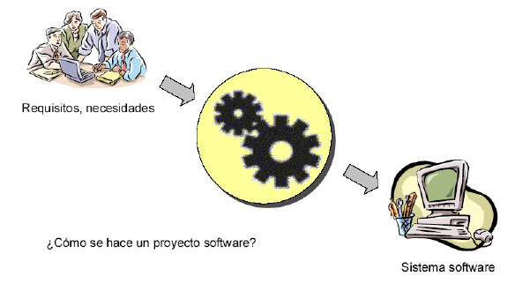
Proceso de SW

Slide 9
Proceso del SW
Es un conjunto de actividades cuya meta es el desarrollo o evolución del software. Estas actividades son llevadas a cabo por ingenieros de software.
COMUNICACIÓN
PLANEACIÓN
MODELADO
CONSTRUCCIÓN
DESPLIEGUE

Slide 10
Actividades del proceso general de desarrollo de SW
Gestión de la configuración
Gestión de la reutilización
Revisiones técnicas formales
Seguimiento y control del proyecto
Preparación y producción del trabajo
Aseguramiento de la calidad
COMUNICACIÓN
Gestión de riesgos
PLANEACIÓN
MODELADO
Medición
CONSTRUCCIÓN
DESPLIEGUE

Slide 11
Dimensiones de un proyecto software

Slide 12
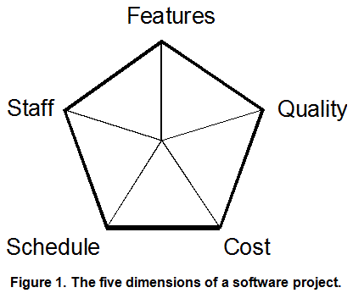
Las 5 dimensiones de un proyecto software

Slide 13
Las 5 dimensiones de un proyecto software
Cada una de estas cinco dimensiones, puede tomar uno de tres roles dentro de un proyecto dado:
Driver.- Un objetivo clave del proyecto.
Constraint.- Un factor limitante que no está bajo control de los líderes del proyecto.
Degree of freedom.- Cualquier dimensión del proyecto que no es driver ni constraint.

Slide 14
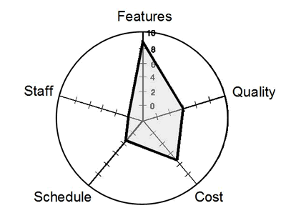
Las 5 dimensiones de un proyecto software
Flexibility diagram for a corporate information system

Slide 15
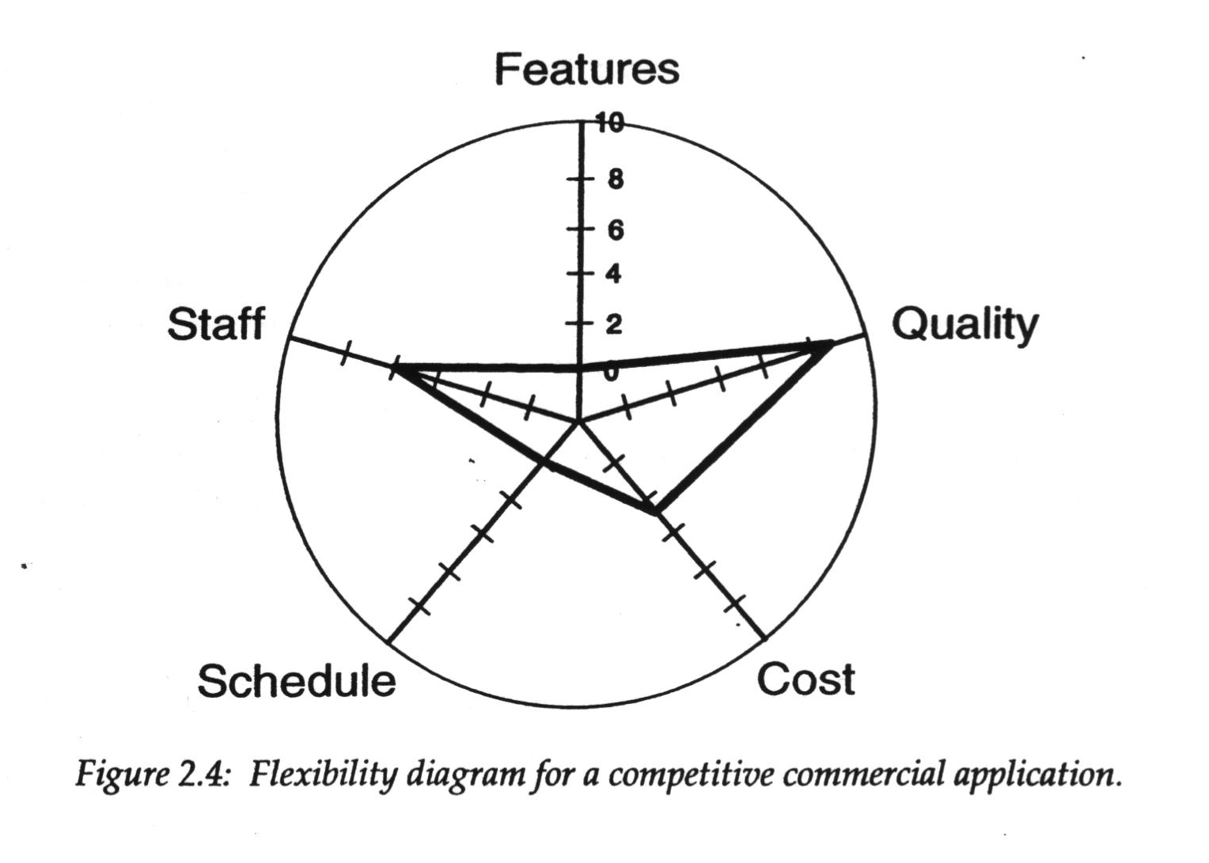
Las 5 dimensiones de un proyecto software

Slide 16
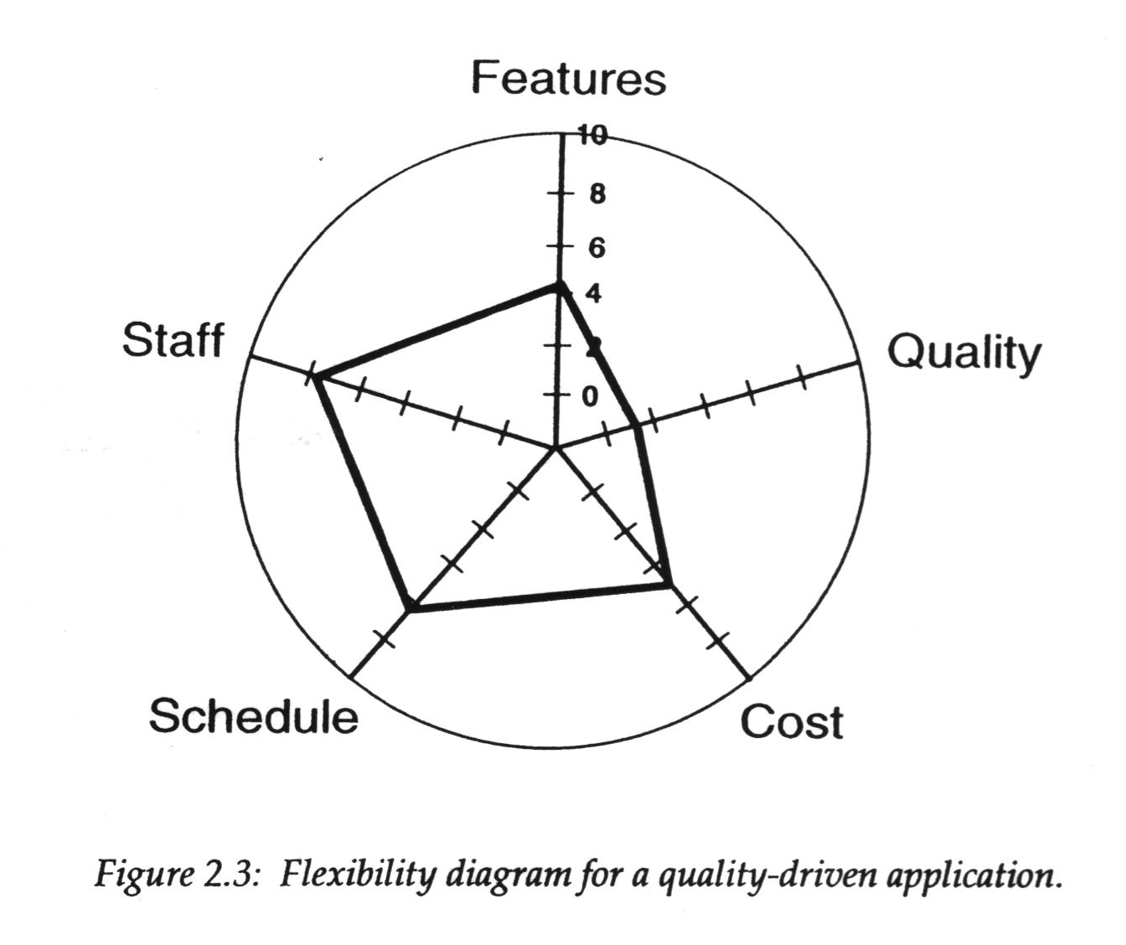
Las 5 dimensiones de un proyecto software

